Slide 1
Непосредственно образовательная область - познание Семья и её традиции

Slide 2
Цель: обогащение представлений о семье. Задачи: образовательные формировать представления о семье, как о людях, живущих вместе; развивающие продолжать развивать умение рассуждать; воспитательные воспитывать заботливое отношение ко всем членам семьи, уважение к семейным традициям.

Slide 3
Пословицы о семье.

Slide 4
Здравствуйте, ребятишки! Девчонки и мальчишки! В круг скорее становитесь, Будем мы знакомиться.

Slide 5
Игра «Назови ласково»

Slide 6
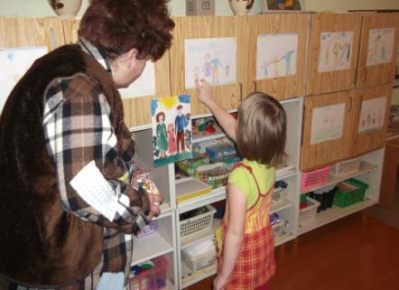
Рассказы по рисунку «Моя семья»

Slide 7
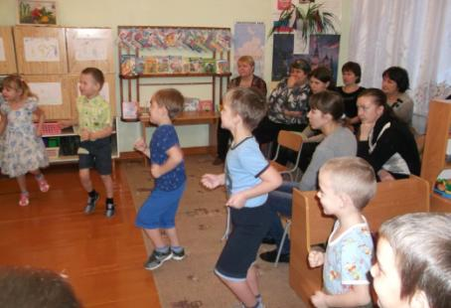
Осенью , весной Летом и зимой Мы во двор выходим Дружною семьёй. Встанем в круг и по порядку Каждый делает зарядку. Мама руки поднимает, Папа бодро приседает. Повороты влево, вправо Делает мой братик Слава. Ну а я бегу трусцой И качаю головой.

Slide 8
Силуэты человека

Slide 9
Рисуем себя

Slide 10
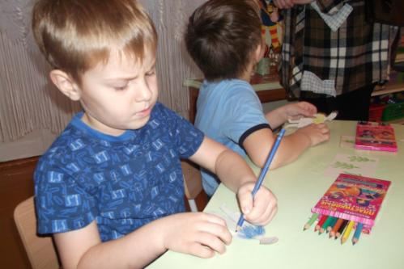

Slide 11
Этот пальчик – бабушка, Этот пальчик – дедушка, Этот пальчик – мамочка Этот пальчик – папочка. А вот этот пальчик – я. Вместе дружная семья.

Slide 12
НАША СЕМЬЯ «Анютины глазки»

Slide 13
«Неразлучные друзья, Неразлучные друзья Мама, папа, ты и я».

Slide 14
Семейная традиция.

Slide 16
Наша дружная семья.

Slide 18
Стенгазета ко Дню матери.

Slide 19
Спасибо за внимание.

